Slide 1
Класове и обекти
Съвременно програмиране

Slide 2
Класове
Представят шаблон за създаване на определен тип обекти.
Описват данните на определен тип и начините за работа с тях.
Класовете дефинират структурата на обектите.
Добра практика е всеки клас да е в отделен файл.

Slide 3
Класове
Класовете могат да съдържат:
Полета (променливи)
Свойства (properties)
Методи (функции)
Конструктори
Други
Дефинира се с ключовата дума class.

Slide 4
Обекти
Обектите представляват инстанции на определен клас.
Инстанцирането на един клас става с ключовата дума new.
Те дават стойности на полетата на класа.
Обектите се създават посредством функцията конструктор.
Обектите представляват променливи за частта от кода, която ги използва.
Достъпът до вътрешните за обекта полета и методи се осъществява чрез операторът this.

Slide 5
Конструктори
Конструктора е специална функция, която създава обект.
Конструкторите могат да имат параметри.
Всеки клас може да има произволен брой конструктори, но те трябва да са различни.

Slide 6
Клас с конструктор
public class Dog {
private string name;
public string Name
{
get { return this.name; }
set { this.name = value; }
}
public Dog()
{
this.name = "Unnamed";
}
public Dog(string name)
{
this.name = name;
}
}

Slide 7
Създаване на обекти
Dog d = new Dog();
В променливата се записва само референция към обекта (неговия адрес в паметта).
В стека (Stack) се пази само референцията.
Стойността на полетата от обекта се записва в динамичната памет.

Slide 8
Освобождаване на обекти
Dog d = null;
Занулявайки референцията към обект той вече не може да се използва.
В C# не е задължително ръчното зануляване на обектите
Garbage Collector (система за почистване на паметта) – зачиства всички занулени или неизползвани обекти

Slide 9
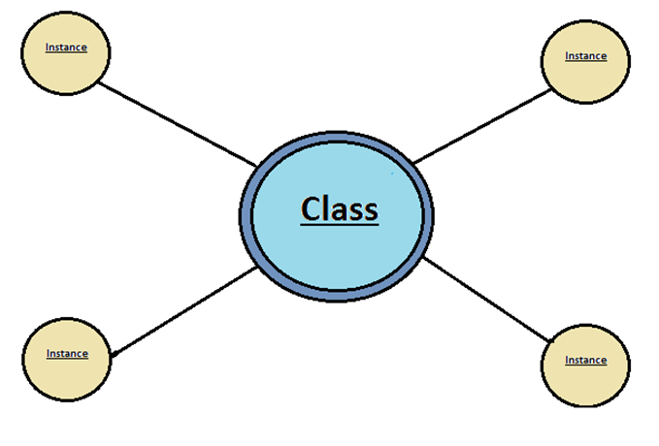
Демо - класове и обекти

Slide 10
Системни Класове
System.Math
System.Random
System.Console
System.Numerics…

Slide 11
Пространства от имена (namespaces)
Контейнер за група класове
Логически свързани
Прието е:
Името на папката да съвпада с името на namespace-a
Името на файла да съвпада с името на класа
Именоване – започват с главна буква и са в PascalCase

Slide 12
Namespaces
Дефиниране на namespace:
namespace <namespace_name>
{
...
}
Включване на namespace:
Using <namespace_name>;

Slide 13
Вложени Namespaces
Nested namespaces
Служат за още по-добра структура
Достъпване посредством “.”
Пример:
System.Collections

Slide 14
Свойства (Капсулация)
Основна цел на свойствата е да осигурят капсулацията.
Капсулацията – това е скриването на физическото представяне на данните в един клас.
Метод за четене на стойността от свойството – get.
Метод за промяна на стойността на свойството – set.

Slide 15
Нива на достъп
Нивата на достъп на елементите на един клас определя дали те да бъдат видими извън класа.
Нивата на достъп помагат за КАПСУЛАЦИЯТА на данните вътре в обектите.
В C# съществуват 4 нива на достъп:
public – видим за всички
protected – видим само за наследниците на класа
privatе – видим само в рамките на класа
No modifier = private
Internal – достъпва се само от същото асембли

Slide 16

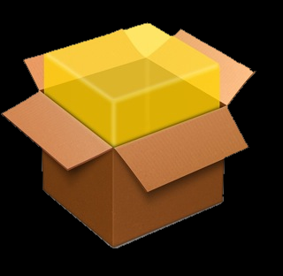
Демо – namespaces, нива на достъп и капсулация

Slide 17
Задача
Дефинирайте клас Person, който да има име, години и e-mail. Капсулирайте полетата на класа.
Име
Години
Еmail
Дефинирайте функция, която извежда в конзолата данните на човека.
Направете 3 обекта от тип Person и демонстрирайте функциите на класа.

Slide 18
Статични членове на класовете
Съдържат ключовата дума static в дефиницията си.
Статични могат да бъдат полета и методи на класа.
Достъпват се чрез името на класа, а не чрез променливата на инстанцирания обект.
Нямат достъп до нестатичните полета и функции на класа.
Статичните обекти могат се използват без да бъде създаден обект от дадения клас.

Slide 19

Демо - статични членове на класовете

Slide 20
Наследяване
Наследяването е основен принцип на ООП.
Един клас може да наследява друг клас, като по този начин наследникът притежава всички членове на базовия клас.
Наследяването се използва като няколко вида обекти притежават общи характеристики, но не са напълно еднакви.
Членовете на класа, които са protected се виждат от наследниците.

Slide 21
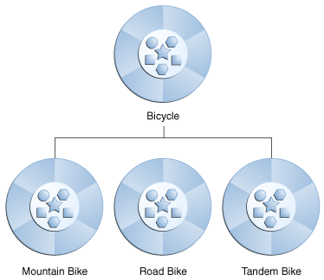
Демо - наследяване

Slide 22
Задача
Направете клас Employee, който съдържа базовите характеристики за един работник: часове работа на месец и месечна заплата.
Направете клас Policeman, който наследява Employee и добавя поле за ранга на дадения полицай.
Направете клас Doctor, който наследява Employee и добавя полета за броя нощни и броя целодневни дежурства на месец.
Направете нужните get/set методи, както и методи за извеждане на информацията за обектите в конзолата.

Slide 23

Въпроси

Slide 24
Задачи за домашна работа
Създайте клас Cat в две полета за име и години. Нека класа да има метод Say(), който да съобщава името и годините на котката. Направете масив от 10 котки и извикайте метода Say() на всяка една котка.
Дефинирайте клас Car с единствено поле цена. Създайте клас Automobile, който наследява Car, и съдържа допълнително поле за разход на гориво. Създайте клас SUV, който налседява Car, и съдържа boolean поле дали джипа е високопроходим. Създайте масив от тип Car и въведете в него 5 коли и 5 джипа. Oтпечатайте данните за колите в конзолата

Slide 25
Задачи за домашна работа
Направете клас правоъгълен триъгълник имащ свойства големините на катетите му. Добавете методи в класа, които изчисляват хипутенузата и ъглите му.
Напрате клас, който конвертира градуси от Целзий във Ференхайт.

